Slide 1
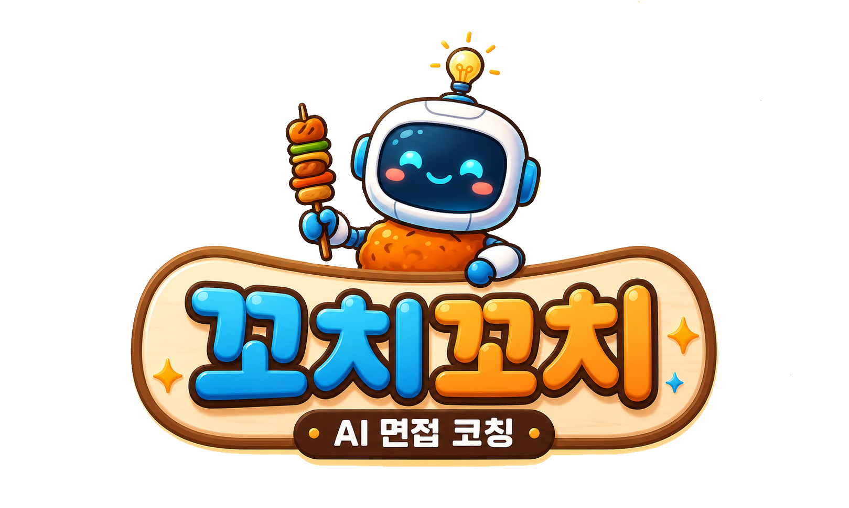
KKOCHI-KKOCHI
면접 꼬리질문 챗봇 개발
AI 기반 면접 코칭 서비스 '꼬치꼬치' 기획 및 제작
1 팀 ㅣ송현화, 황준하, 신승연, 손주용, 박성환

Slide 2
목차
01
프로젝트 개요
프로젝트 배경 및 목적 | 역할 분담 | 타겟팅
02
데이터 설명
데이터 출처 | 데이터 형식
03
기능 설계 및 구현
핵심 기능 | 기술 스택 | 기능 설계도
04
보완점 및 개선 방향
한계점 분석 | 향후 개발 계획
05
결론 및 기대 효과
성과 요약 | 사회적 기대가치
06
질의응답
Q&A

Slide 3
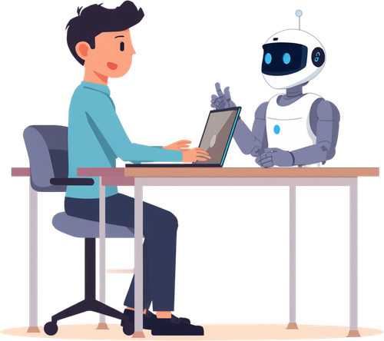
01
배경 및 목적
왜 ‘꼬치꼬치 AI면접코칭’이 필요한가?
취업 준비생이 가장 어려워하는 꼬리질문 대응을 AI 기반 맞춤 면접 코칭으로 skill up!
돌발 질문 대응 미흡
실전 연습 미흡
압박 면접 경험 부족
꼬리질문 대응
역량 강화
프로젝트 배경
개인 맞춤 피드백의 한계
획일적 질문
맞춤 분석의 한계
개인별 피드백 미비

Slide 4





01
역할 분담
송현화
황준하
손주용
신승연
박성환
팀장
팀원
팀원
팀원
팀원
프로젝트 기획
DB 구축
웹 구현 및 시스템 연동
RAG 시스템 최적화
프론트엔드 개발
AI 모델 및 데이터 처리
AI 모델 및 데이터 처리
TTS/STT 기능 구현
RAG 시스템 구축
프로젝트 기획
웹서비스 개선
UX 디자인
AI 모델 및 데이터 처리

Slide 5

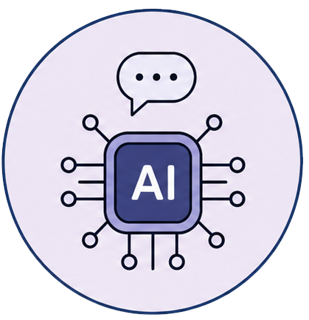

01
타겟 사용자
꼬치꼬치, 누구를 위한 서비스인가요?
지원자 이력서 분석
AI 기반 모의 면접 진행
개인 맞춤형 꼬리질문 생성
응답 분석 및 피드백 제공
면접 데이터 기반 면접 트렌드 파악
서류 검토 시간 절약
심층질문 가이드라인 확보
‘비용’ 과 ‘공간’ 의 제약 없는
면접 연습
이력서 기반 정밀 꼬리질문 대처
정량적 피드백 제공

Slide 6
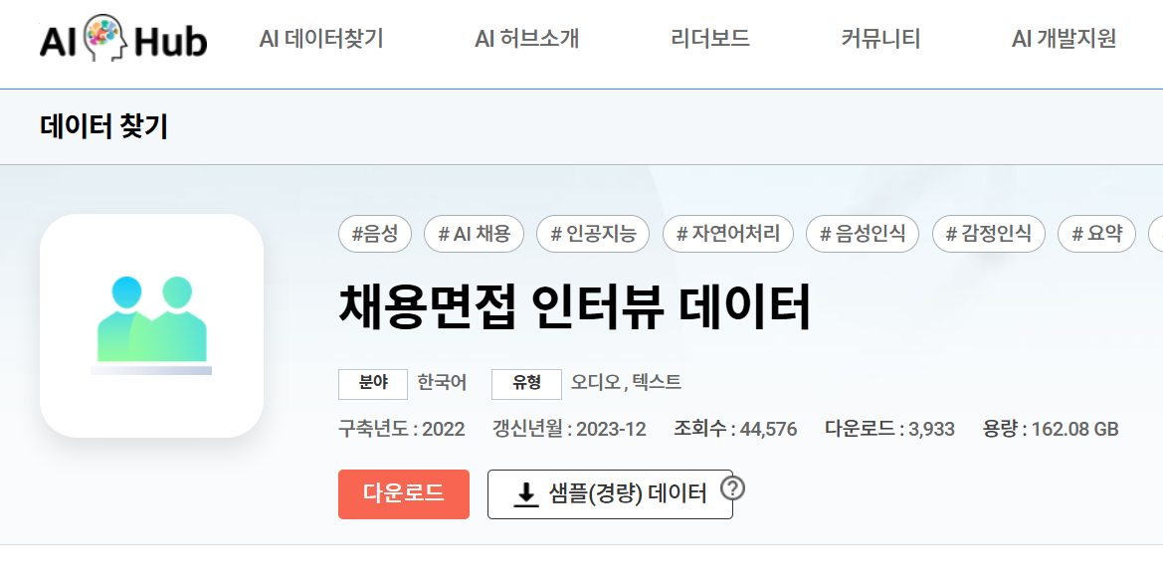
07
데이터 설명
02
데이터 출처
AI Hub 채용면접 인터뷰 데이터셋 활용
다양한 직군·직무별 실제 면접 질문 및 답변으로 구성
JSON 형식의 텍스트 데이터로 구성
질문, 답변, 직무 카테고리로 구성
꼬리질문 생성 및 맞춤 코칭에 활용
데이터 형식
데이터 URL
https://aihub.or.kr/aihubdata/data/view.do?currMenu=115&topMenu=100&searchKeyword=%EC%B1%84%EC%9A%A9%EB%A9%B4%EC%A0%91%20%EC%9D%B8%ED%84%B0%EB%B7%B0%20%EB%8D%B0%EC%9D%B4%ED%84%B0&aihubDataSe=data&dataSetSn=71592
데이터 URL

Slide 7
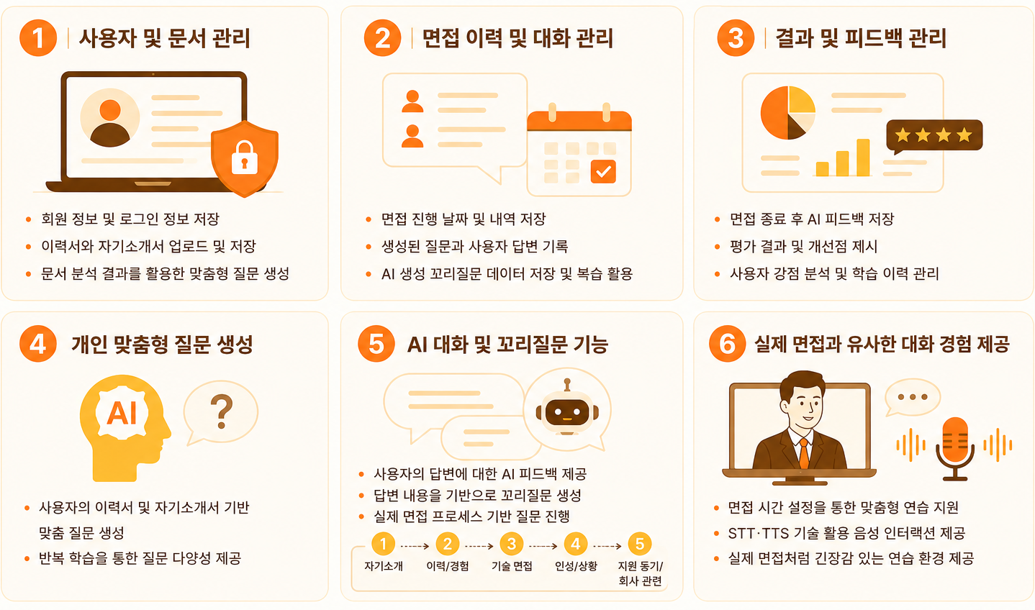
08
핵심 기능
03

Slide 8






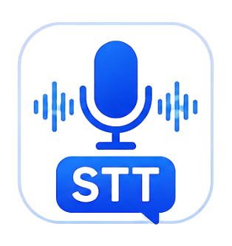





09
기술 스택
03
01
02
03
Frontend / UI
LLM & AI Engine
RAG
04
05
06
Voice Interface
Backend & Database
Collaboration

Slide 9
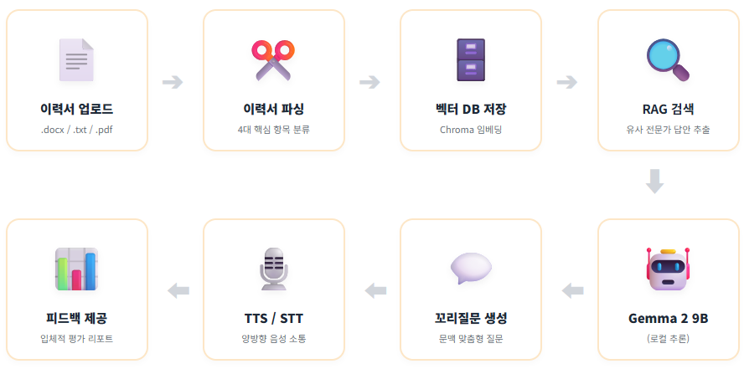
10
기능 설계도
03

Slide 10
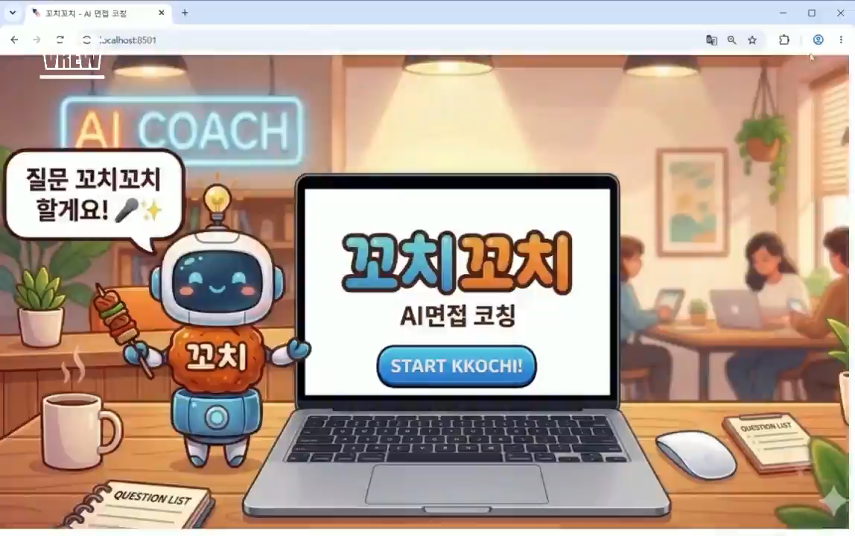
11
웹페이지 시연 영상
03

Slide 11
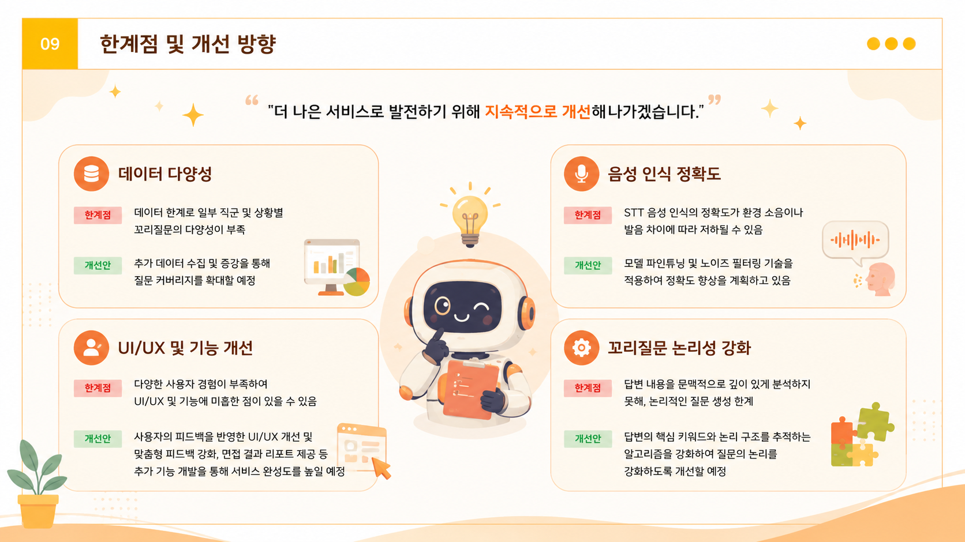
04

Slide 12
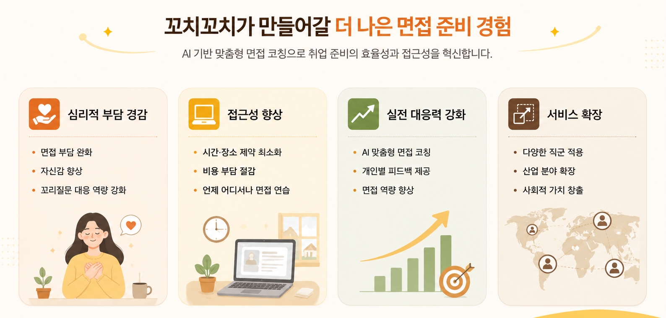
13
결론 및 기대 효과
05

Slide 13
ARTIFICIAL INTELLIGENCE
Thank You
Q&A

